Slide 1
Государственное учреждение образования
«Гимназия №2 г. Солигорска»
Людмила Антоновна Ларчик
учитель истории и обществоведения высшей квалификационной категории
Урок Всемирной истории Нового времени в 8 классе
Тема урока : «Образование, наука и техника»

Slide 2
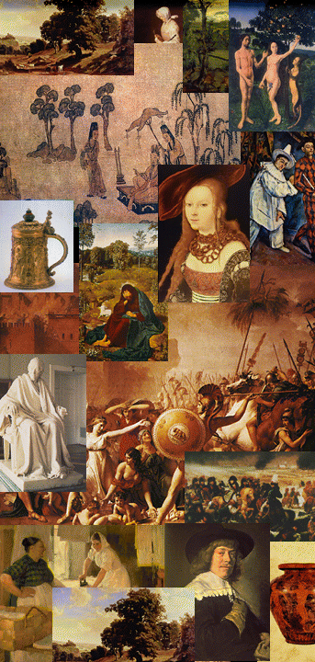
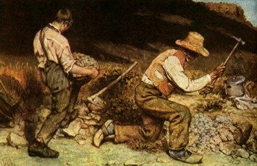
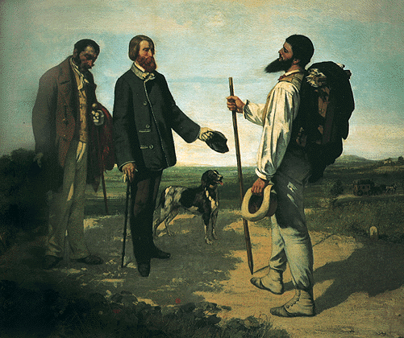
Домашнее задание
§ 9, задание 3
стр.56.

Slide 3
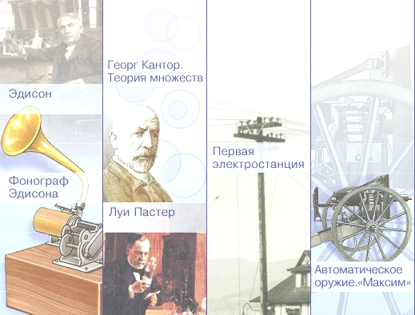
Образование, наука и техника

Slide 4
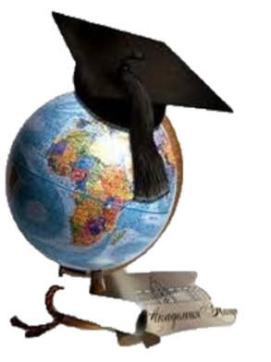
Вспомним!
Каковы основные причины европейских революций начала XIX века?
Каковы причины тяжёлого положения рабочих?
Как предлагали решить вышеназванные проблемы представители различных течений?
Чем объясняется высокая популярность марксизма?
Каковы основные положения марксистского учения?
Какую роль в распространении марксизма сыграли I и II Интернационалы?
Каковы причины появления новых течений в рабочем движении?
Охарактеризуйте уровень образованности европейского общества в XIX-начале ХХвв.

Slide 5

Проблемное задание!
Что способствовало
распространению образования
в европейских странах
в индустриальную эпоху?

Slide 6

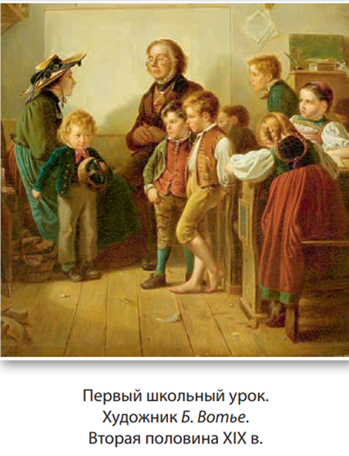
Общество стало богаче;
Значительно улучшилось материальное положение людей;
3. Индустриальные страны нуждались в квалифицированных
кадрах;
4. Начался переход ко всеобщему обязательному
обучению:
а. 1870г.- в Англии принят Закон об обязательном
образовании всех детей до 12 лет;
б. 1882г.- принятие такого же закона во Франции;
К концу XIXв. число грамотных
среди мужчин в Западной Европе
составило 90%!

Slide 7
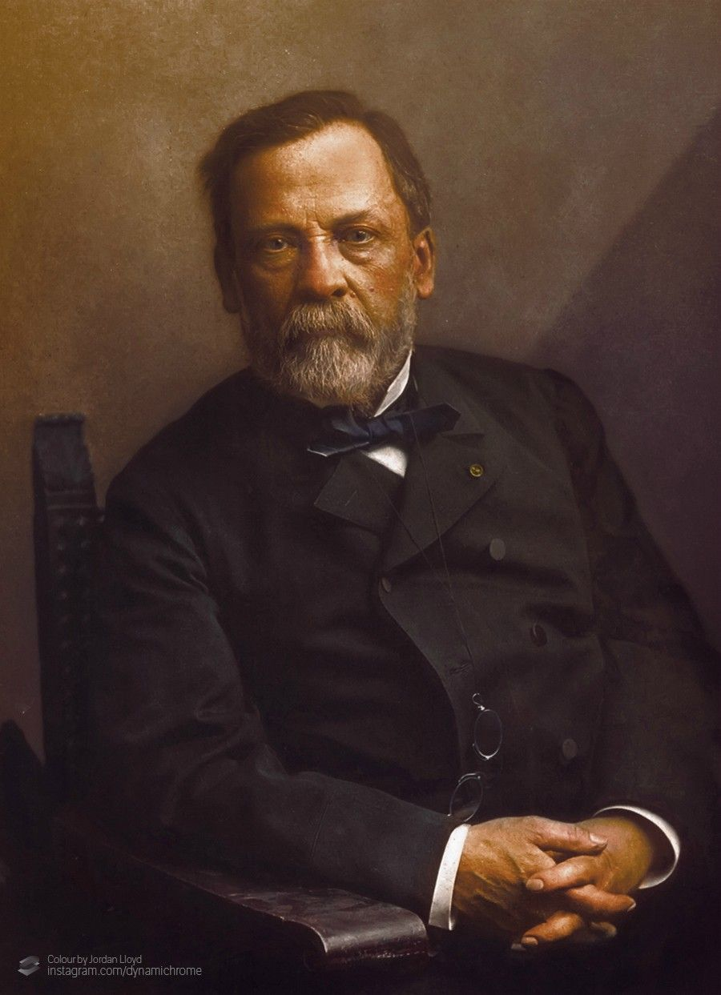
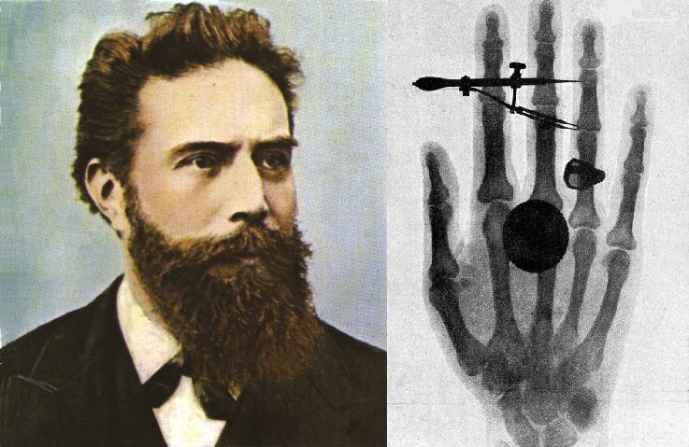
Французский учёный Луи Пастер (1822-1895) заложил основы современных микробиологии (наука о микроорганизмах) и иммунологии (наука о защитных свойствах организма), что позволило начать успешную борьбу с инфекционными заболеваниями
Наука
В 1895 г. немецкий учёный Вильгельм Рентген (1845-1923) открыл рентгеновские лучи (названы в его честь), которые сразу стали применяться в медицине и технике.

Slide 8
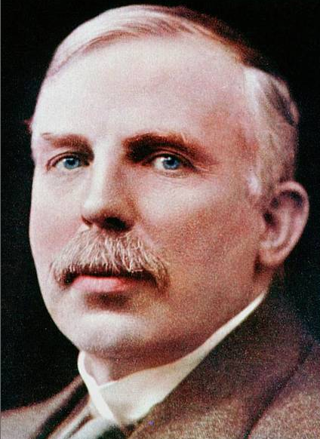
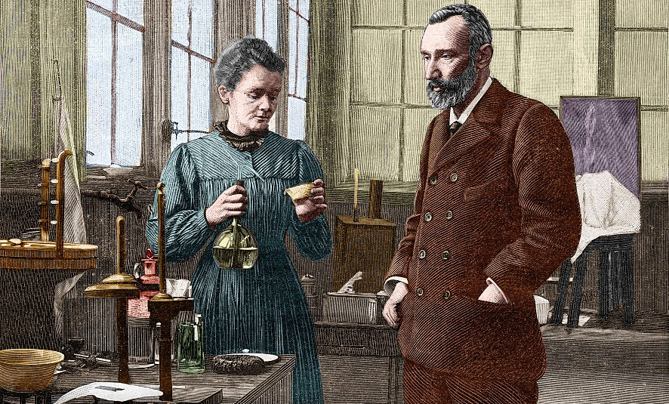
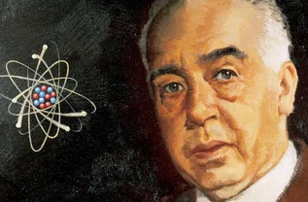
Нильс Бор
(Дания)
Эрнест Резерфорд
(Англия)
Мария Склодовская-Кюри и Пьер Кюри
(Польша)
открытие радиоактивности и научные разработки в области атомного ядра

Slide 9
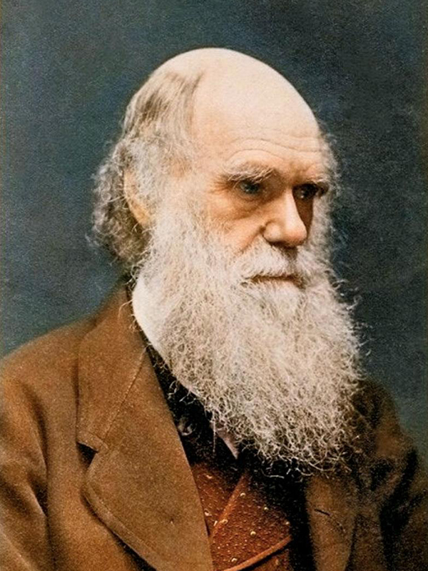
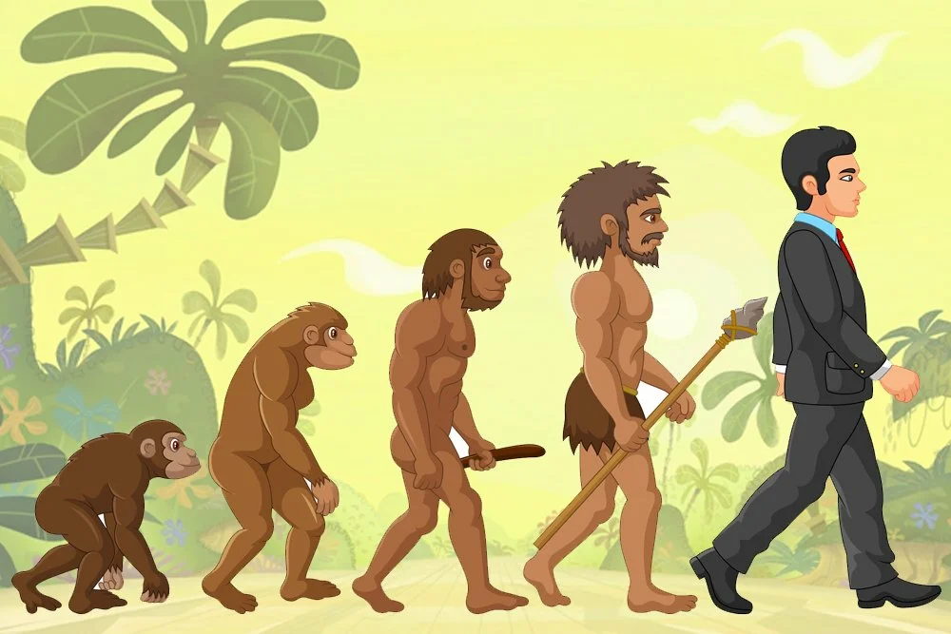
В 1859 г. в Англии вышла его книга «Происхождение видов путем естественного отбора», в которой
ученый пришел к выводу, что существующие виды животных и растений сформировались в результате длительного процесса развития.
1871г. «Происхождение человека и половой отбор», где доказывалось, что человек произошел от некогда существовавшего сходного с обезьяной существа
Чарльз Дарвин

Slide 10
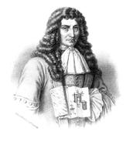
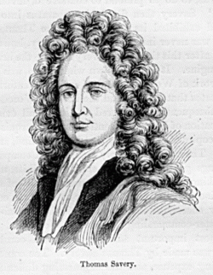
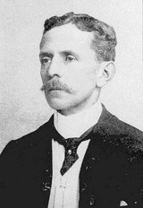
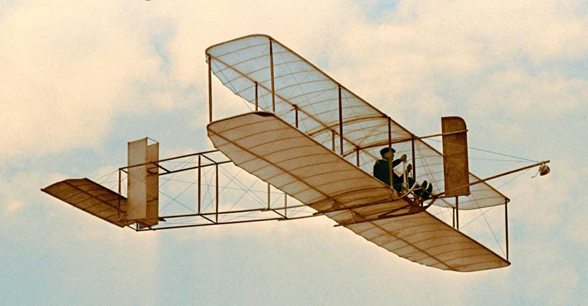
Переворот в технике и развитие транспорта.
Конец XVIII в.- изобретение парового двигателя
( фр. Д.Папеном, англ.Т.Севери и Т.Ньюкоменом).
Разработан процесс выплавки стали из чугуна.
Возникла новая отрасль производства — машиностроение.
В начале XX в. русские конструкторы спустили на воду первый теплоход,
который приводился в движение двигателем внутреннего сгорания — дизелем.
1803г.- изобретение паровоза.
1825.- строительство железных дорог.
На рубеже XIX—XX вв.- возникли новые виды транспорта – автомобильный
и воздушный.
1903 г.-братья Уилбур и Орвилл Райты, создали свой первый самолет.
1869 г.-завершилось строительство Суэцкого канала, который соединил
Красное море со Средиземным.
1914 г.- введен в строй Панамский канал, связавший Атлантику с Тихим океаном.

Slide 11
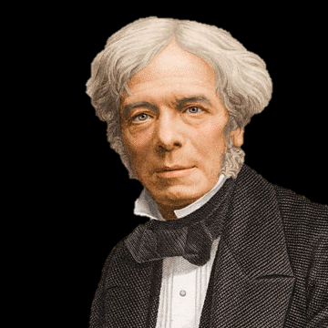
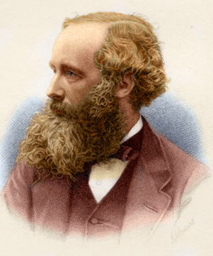
Связь науки с практикой
Майкл Фарадей
Джеймс Максвелл
Наука об электричестве привела к созданию электротехнической промышленности.
Сначала был изобретен электродвигатель,
а в 1880 г. немецкая фирма «Сименс» изготовила первый электропоезд.
Заработали первые в мире электростанции, на фабриках
и заводах всё шире начали применяться электромоторы.
На улицах европейских городов загрохотали трамваи.
1831г.- открыл явление электромагнитной индукции
1873г.- доказал связь между электричеством и магнетизмом

Slide 12
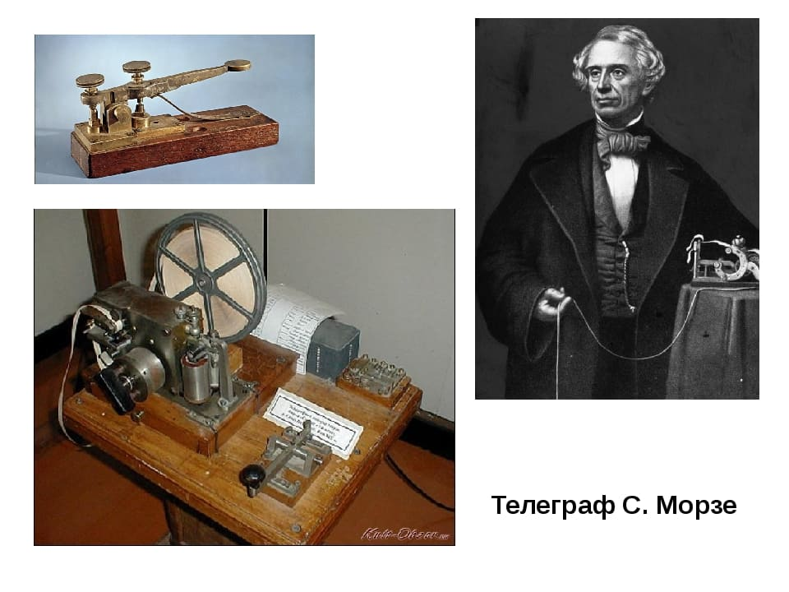
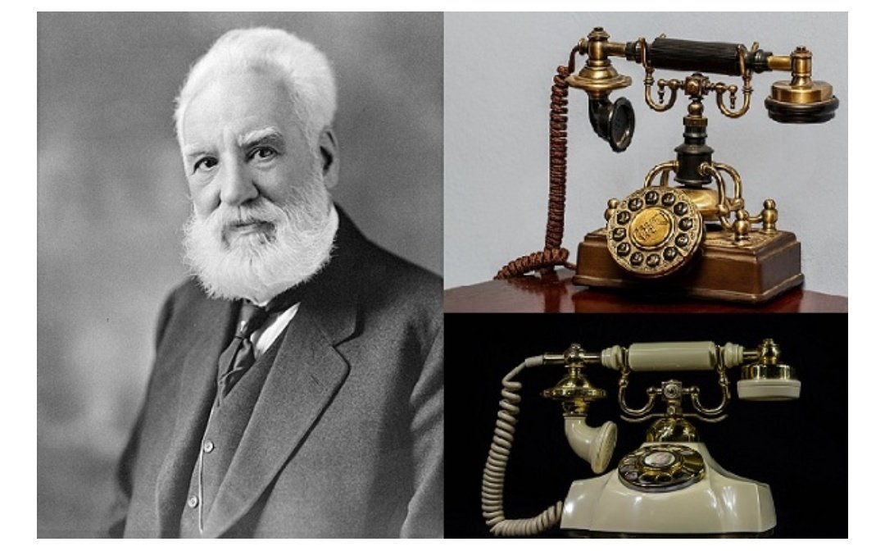
Средства связи. Кинематограф.
1836г.
1876г. А.Г.Белл- изобретает телефон

Slide 13
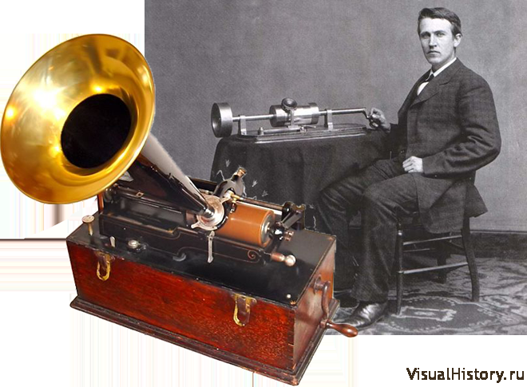
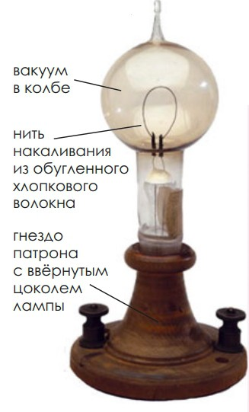
1877 г. Томас Эдисон изобрёл фонограф, аппарат для записи и воспроизведения звука.
1879г.-изобретение им же электрической лампочки.

Slide 14
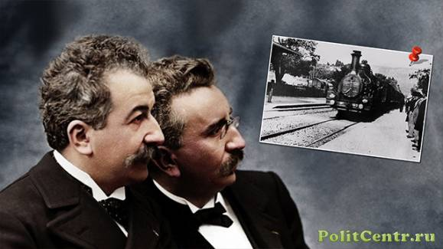
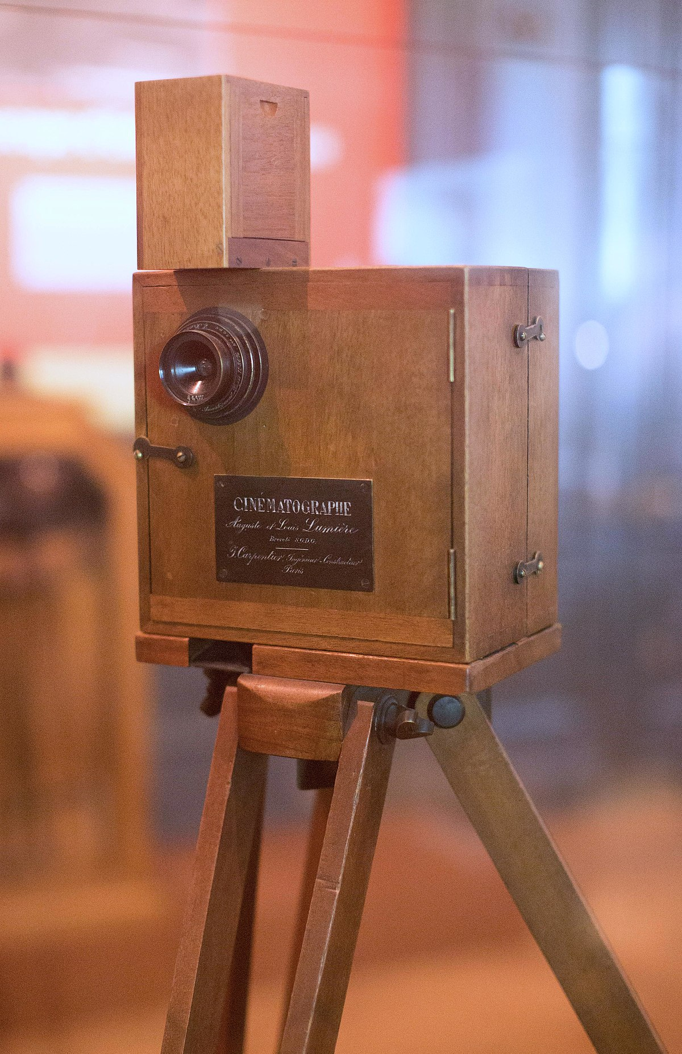
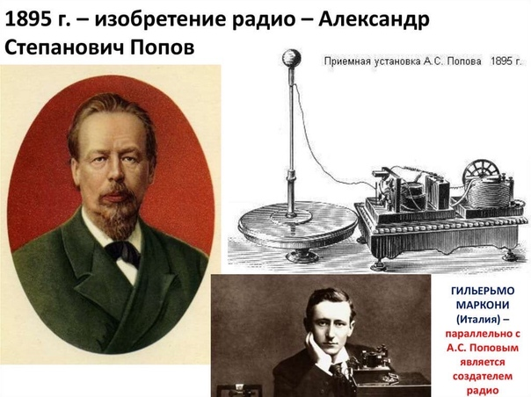
Братья Луи и Огюст Люмьеры изобрели в 1895 г. аппарат для съемки и проецирования «движущихся фотографий» — первый пригодный к практическому использованию
киноаппарат, получивший название «кинематограф».

